Slide 1





PHÒNG GIÁO DỤC VÀ ĐÀO TẠO QUẬN GÒ VẤP
BÀI GIẢNG NGỮ VĂN LỚP 8

Slide 2
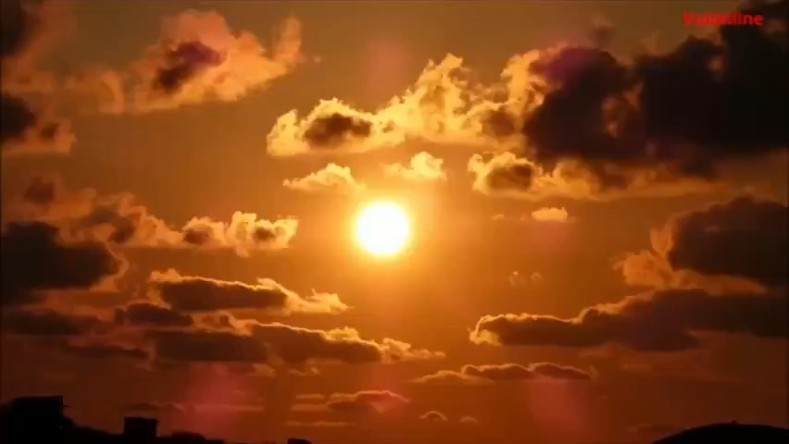

Slide 3
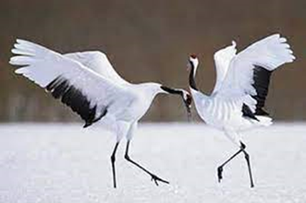
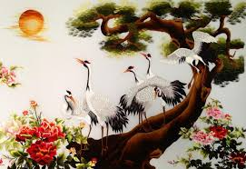
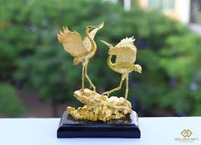
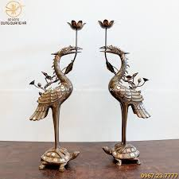

Slide 4
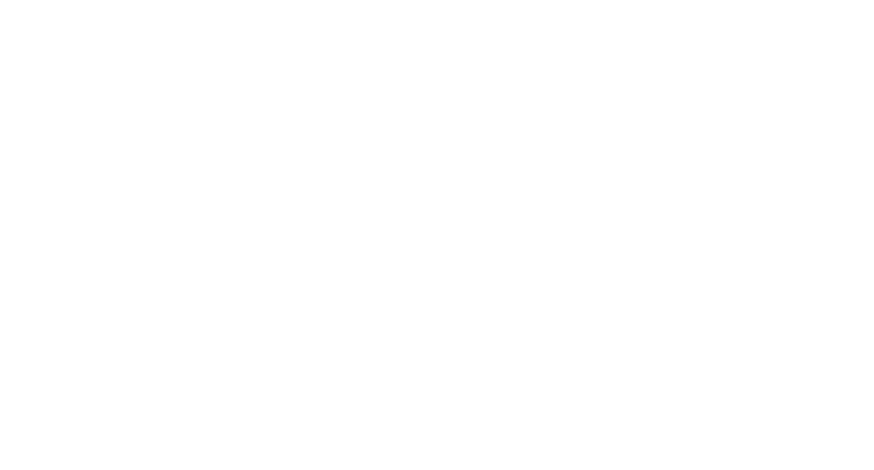

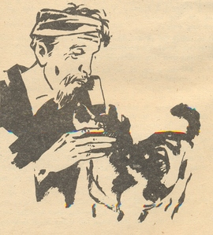

Lão Hạc
- Nam Cao -

Slide 5

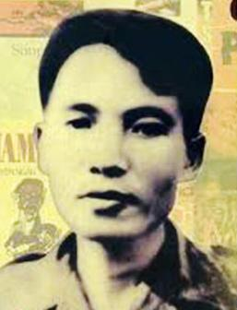



I. Đọc - Hiểu chú thích
1. Tác giả:
Tên khai sinh:
1
Trần Hữu Tri (1915 – 1951)
Quê:
2
Làng Đại Hoàng – Lí Nhân – Hà Nam
Là một người trí thức trung thực, là một nghệ sĩ hiến dâng cuộc đời cho Cách mạng, cho kháng chiến.
Con người:
3
Sự nghiệp:
Sở trường : Truyện ngắn
Đề tài: Trí thức nghèo và nông dân nghèo
4
Phong cách nghệ thuật:
Thành công trong phân tích diễn biến tâm lí nhân
vật, lối kể chuyện sinh động.
5
Nam Cao
Là nhà văn hiện thực xuất sắc của văn học VN trước CM

Slide 6

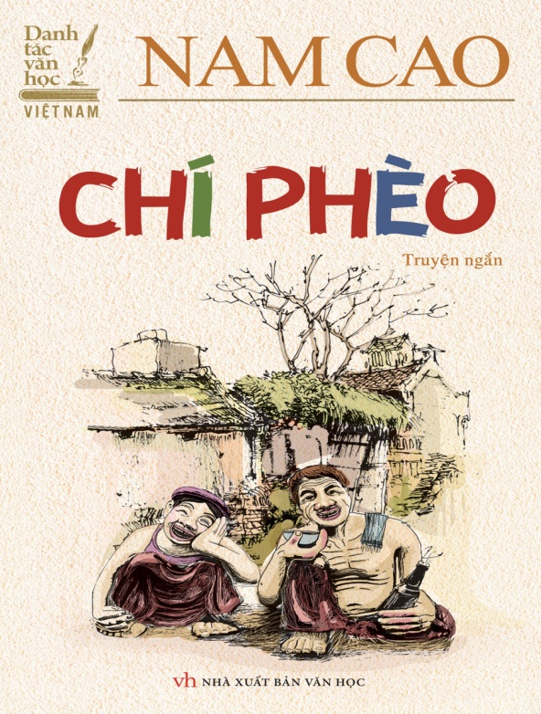
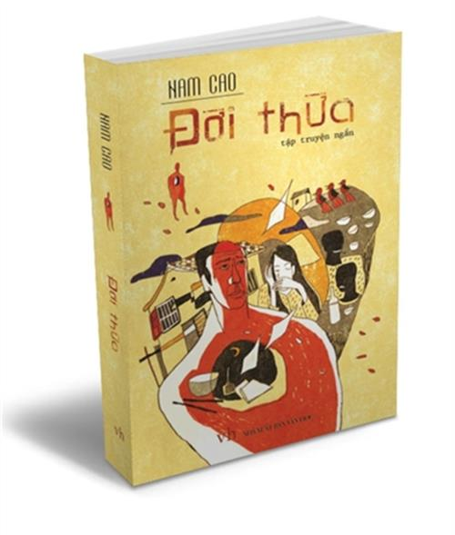
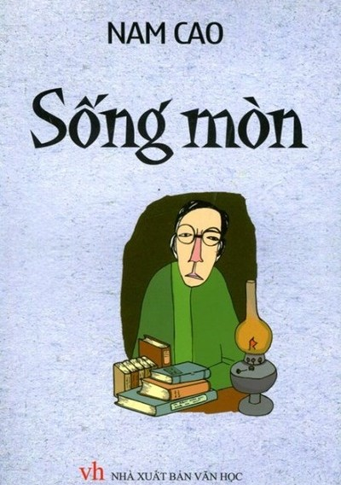
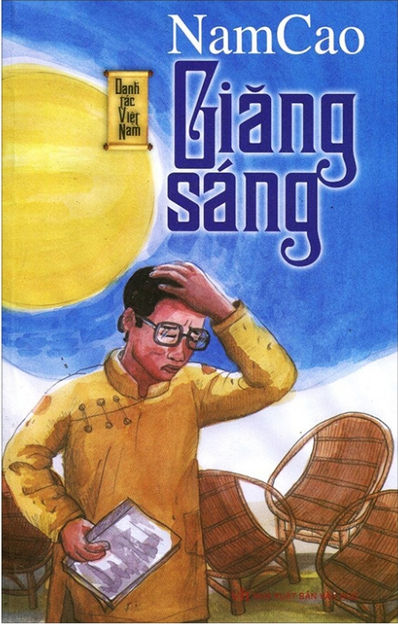
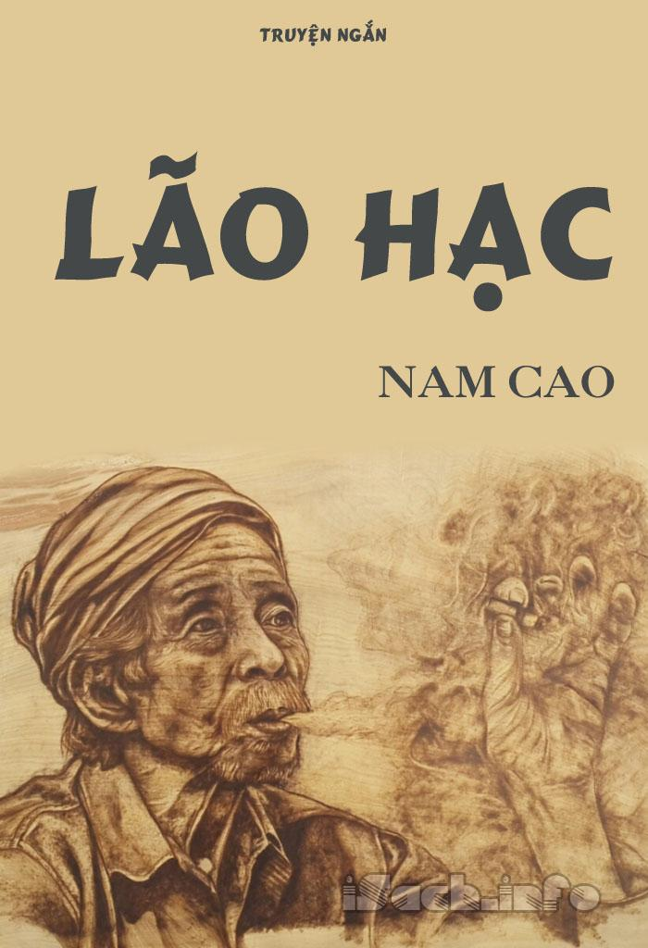
Tác phẩm chính

Slide 7
2. Tác phẩm
- Chủ đề: Tình cảnh khốn cùng và nhân cách cao quý của người nông dân trước Cách mạng tháng Tám. Đồng thời thể hiện lòng nhân đạo sâu sắc của tác giả đối với họ.
- Thể loại: Truyện ngắn
- Ngôi kể: Thứ nhất (ông giáo)
🡪 Chân thực, khách quan
Đoạn 1: Từ "Hôm sau lão sang ... thế nào rồi cũng xong" → Những việc làm của lão Hạc trước khi chết
- Bố cục:
Đoạn 2: Còn lại → Cái chết của lão Hạc
- PTBĐ: Tự sự kết hợp miêu tả, biểu cảm.
=>Truyện ngắn xuất sắc viết về người nông dân.

Slide 8
* Hướng dẫn đọc:
- Giọng ông giáo (người kể): chậm, buồn, cảm thông, xót xa.
- Giọng lão Hạc (biến đổi phong phú) : khi đau đớn, ân hận, dằn vặt; khi năn nỉ giãi bày; lúc chua xót, mỉa mai.
- Giọng vợ ông giáo: lạnh lùng, khô khan, tàn nhẫn.
- Giọng Binh Tư : nghi ngờ.
*Từ khó: SGK/ trang 46, 47

Slide 9
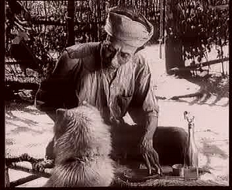
II. Tìm hiểu văn bản
1.Nhân vật lão Hạc:
a. Hoàn cảnh:
Nhà nghèo, vợ mất sớm
Con trai không có tiền cưới vợ phẫn chí đi phu cao su
Sống cùng con Vàng
Túng quẫn đe dọa

Slide 10
Cùng suy ngẫm:
Vì sao lão Hạc thương cậu Vàng nhưng đành phải bán đi?

Slide 11
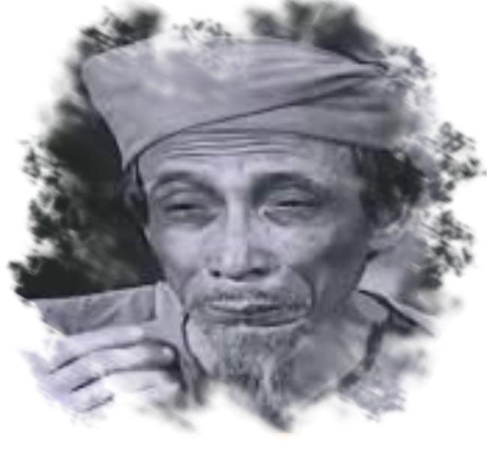
b. Diễn biến tâm trạng lão Hạc sau khi bán cậu Vàng:

Slide 12
Mặt lão đột nhiên co rúm lại. Những vết nhăn xô lại với nhau, ép cho nước mắt chảy ra. Cái đầu lão ngoẹo về một bên và cái miệng móm mém của lão mếu như con nít. Lão hu hu khóc...
- Khốn nạn... Ông giáo ơi!... Nó có biết gì đâu! Nó thấy tôi gọi thì chạy ngay về, vẫy đuôi mừng. Tôi cho nó ăn cơm. Nó đang ăn thì thằng Mục nấp trong nhà, ngay đằng sau nó, tóm lấy hai cẳng sau nó dốc ngược nó lên. Cứ thế là thằng Mục với thằng Xiên, hai thằng chúng nó chỉ loay hoay một lúc đã trói chặt cả bốn chân nó lại. Bấy giờ cu cậu mới biết là cu cậu chết!... Này! Ông giáo ạ! Cái giống nó cũng khôn! Nó cứ làm in như nó trách tôi; nó kêu ư ử, nhìn tôi, như muốn bảo tôi rằng: “A! Lão già tệ lắm! Tôi ăn ở với lão như thế mà lão xử với tôi như thế này à?”. Thì ra tôi già bằng này tuổi đầu rồi còn đánh lừa một con chó, nó không ngờ tôi nỡ tâm lừa nó!

Slide 13
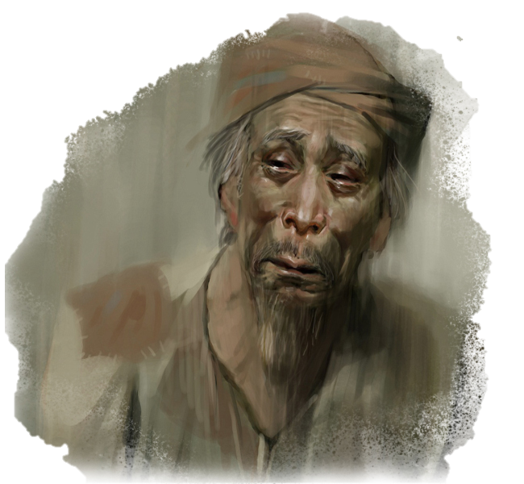
b. Tâm trạng lão Hạc sau khi bán chó:
+ mặt đột nhiên co rúm lại, những nếp nhăn xô lại... ép cho nước mắt chảy ra, mếu..hu hu khóc-> một cõi lòng vô cùng đau đớn, xót xa, ân hận
Miêu tả diễn biến tâm lí nhân vật qua ngoại hình
=> Một tâm hồn rất lương thiện, nhân hậu.

Slide 14
1
Nguyên nhân
c. Cái chết của Lão Hạc
2
Sự lựa chọn của lão Hạc
3
Thu xếp trước khi chết
4
Ý nghĩa cái chết của lão Hạc

Slide 15
Lão Hạc đang vật vã ở trên giường, đầu tóc rũ rượi, quần áo xộc xệch, hai mắt long sòng sọc. Lão tru tréo, bọt mép sùi ra, khắp người chốc chốc lại bị giật mạnh một cái, nảy lên. Hai người đàn ông lực lưỡng phải ngồi đè lên người lão. Lão vật vã đến hai giờ đồng hồ rồi mới chết. Cái chết thật là dữ dội. Chẳng ai hiểu lão chết vì bệnh gì mà đau đớn và bất thình lình như vậy. Chỉ có tôi với Binh Tư hiểu.

Slide 16
c. Cái chết của lão Hạc:
- Mảnh vườn: Nhờ ông giáo trông hộ
- 30 đồng: Nhờ hàng xóm lo ma chay
-Ăn bả chó
=>Nghèo khổ, bế tắc, giàu tình thương yêu con và lòng tự trọng.
Tố cáo xã hội tàn ác đã đẩy con người lương thiện, tử tế vào chỗ chết.
=> Niềm tin và sự trân trọng của tác giả trước phẩm chất cao đẹp của người nông dân trước Cách mạng.

Slide 17
Cùng suy ngẫm:
Sau khi bán cậu Vàng, lão Hạc có thể chọn con đường sống nhưng vì sao lão lại chọn cái chết đau đớn và dữ dội như vậy?

Slide 18
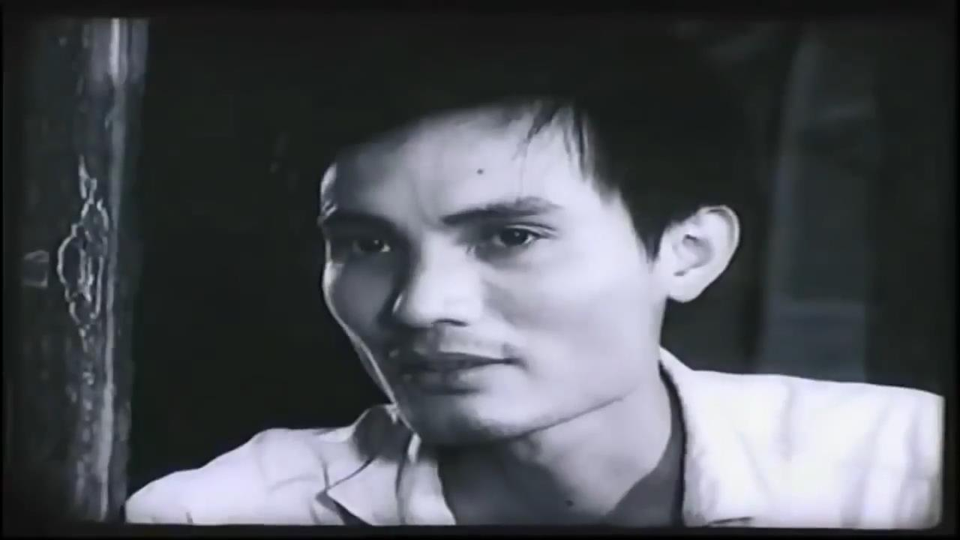

Slide 19
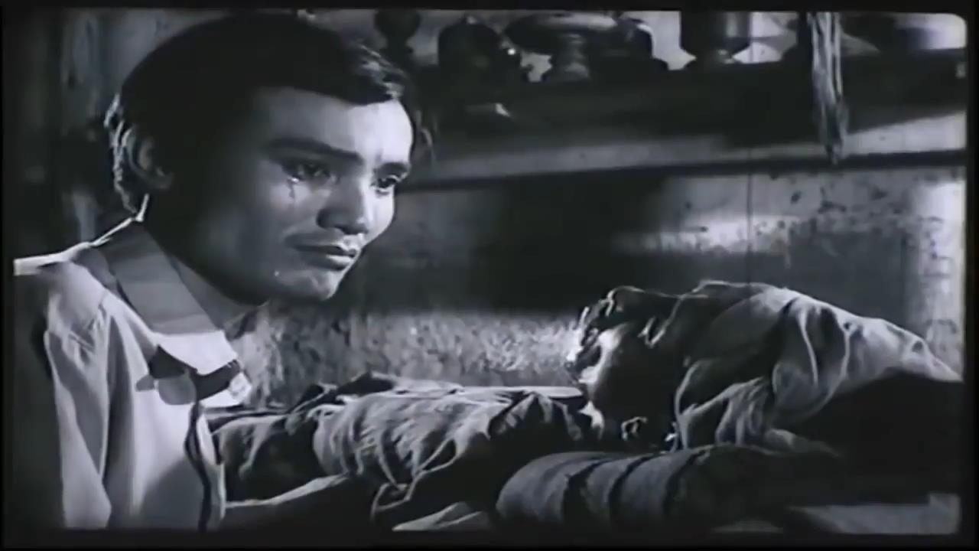
Ông giáo cũng có nỗi khổ của sự nghèo túng: “Kiếp ai cũng thế thôi…”

Slide 20
Hãy tìm một số câu nói thể hiện sự trăn trở của ông giáo khi nói về lão Hạc.

Slide 21
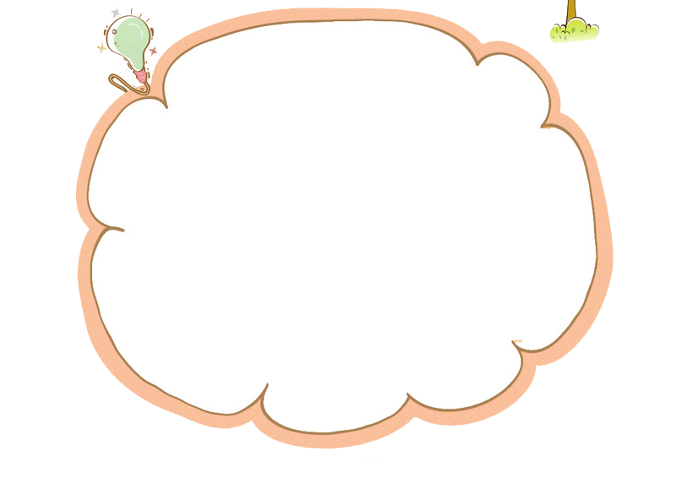
🡪 Ông thất vọng vì sự thay đổi trong tính cách của lão Hạc. (Một người giàu lòng tự trọng lại ăn cắp như Binh Tư)
Cuộc đời quả thật cứ mỗi ngày một thêm đáng buồn…

Slide 22
+ Chưa hẳn đã đáng buồn: Không có gì huỷ hoại nhân phẩm con người lương thiện như lão Hạc
Không! Cuộc đời
chưa hẳn đã đáng buồn, hay vẫn đáng buồn nhưng lại đáng buồn theo một nghĩa khác.
+ Buồn theo nghĩa khác: Con người lương thiện phải chết vì không tìm được miếng ăn tối thiểu

Slide 23
🡪 Hiểu đời, hiểu người, có lòng vị tha cao cả, tự nhắc nhở mình cố tìm hiểu và đồng cảm với họ.
Chao ôi! Đối với những người ở quanh ta, nếu ta không cố tìm mà hiểu họ, thì ta chỉ thấy họ gàn dở, ngu ngốc…..không bao giờ ta thương…

Slide 24
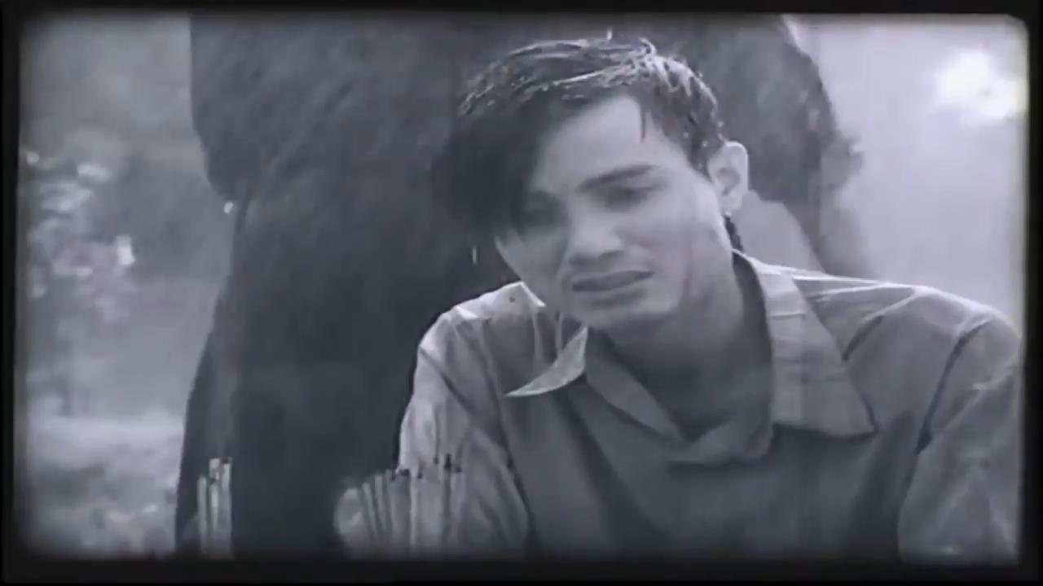

Slide 25
2. Nhân vật ông giáo
Nghèo khổ. Nỗi đau phải bán sách
Cảm thông, yêu thương, trân trọng người nông dân
Người kể, chứng kiến, tham gia câu chuyện
=> Hình ảnh người trí thức nghèo trong XH cũ

Slide 26
III. Tổng kết
Số phận đau thương, bi thảm của người nông dân trước CM
Phẩm chất cao quý, đáng trân trọng của người nông dân。
NỘI DUNG
Miêu tả tâm lí nhân vật và cách kể chuyện tự nhiên, linh hoạt
NGHỆ THUẬT
Lời văn giàu tính triết lí và chất trữ tình

Slide 27


Bước 5: Luyện tập
Sau khi học văn bản Tức nước vỡ bờ và Lão Hạc, em có suy nghĩ gì về cuộc đời và số phận của người nông dân trước Cách mạng tháng Tám?

Slide 28

Vận dụng:
Từ nhân cách tỏa sáng trong tâm hồn lão Hạc, em học tập được điều gì và thể hiện điều ấy như thế nào trong cuộc sống?

Slide 29



HƯỚNG DẪN HỌC TẬP
1. Học bài cũ:
- Nắm vững các tri thức đọc hiểu văn bản trong SGK/trang 48.
- Viết cái kết khác cho truyện.
- Tìm đọc thêm một số tác phẩm khác viết về đề tài người nông dân.
2. Chuẩn bị: Văn bản: “ Ôn tập truyện kí Việt Nam”

Slide 30

Tạm biệt các em!
Chúc các em luôn học giỏi!

